Slide 2
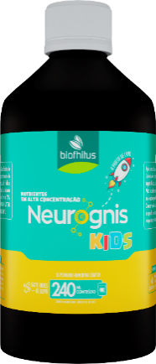
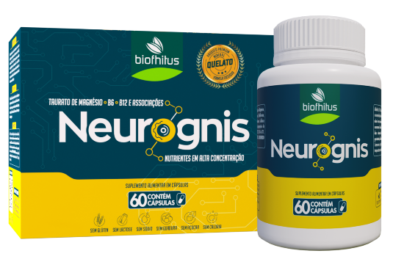

Slide 4
Neurógnis cápsulas e líquido é um suplemento alimentar, desenvolvido para auxiliar nos processos cognitivos como percepção, raciocínio e memória.
As VITAMINAS e MINERAIS presentes nesta fórmula auxiliam na capacidade de concentração e memória, favorecendo a saúde cerebral.

Slide 5
Neurógnis Kids é um suplemento alimentar líquido, desenvolvido para auxiliar nos PROCESSOS COGNITIVOS como percepção, raciocínio e concentração das crianças.
A apresentação líquida e seu sabor laranjinha é agradável ao paladar dos baixinhos.

Slide 6
AUXILIA NA SÍNTESE DE NEUROTRANSMISSORES
A COLINA é precursora da Acetilcolina, um neurotransmissor colinérgico que no cérebro está envolvido nas sinapses associadas ao controle motor, memória e cognição.
A VITAMINA B6 (piridoxina) participa da produção de mediadores químicos, que intervêm na produção de neurotransmissores. ALTAS CONCENTRAÇÕES de piridoxina no plasma, está associado a MELHORA na MEMORIZAÇÃO e AUMENTO da produção do mediador da síntese de serotonina a partir do triptofano.

Slide 7
CONTRIBUI NA PROTEÇÃO E MANUTENÇÃO DOS NEURÔNIOS
As vitaminas que compõe o COMPLEXO B fornecem ao SNC (sistema nervoso central) proteção antioxidante, REDUZINDO o estresse oxidativo, prevenindo assim o desenvolvimento de doenças neurológicas.
A ação dessas VITAMINAS no METABOLISMO ENERGÉTICO fornece energia aos neurônios e suas conexões. Além disso ativam o ciclo de metilação (ácido fólico, B6 e B12) INIBINDO o acúmulo de HOMOCISTEÍNA. Uma substância que quando em ALTAS CONCENTRAÇÕES no plasma é NOCIVA a saúde cardiovascular e cerebral, causando danos neurológicos.

Slide 8
AJUDA A PRESERVAR AS FUNÇÕES COGNITIVAS
Baixos níveis de vitamina B12 e Ácido Fólico (B9) estão diretamente relacionados a elevados níveis de homocisteína do plasma. O que causam declínio da função cognitiva. Manter os níveis dessas vitaminas no sangue auxiliam a prevenir e modular o declínio cognitivo.
O taurato favorece o RELAXAMENTO e CAPACIDADE de concentração. Junto ao magnésio protegem da excitação neuronal excessiva e auxiliam na plasticidade neuronal, ou seja, na capacidade adaptativa dos neurônios.

Slide 9
Contribui na concentração e aprendizado
Preserva funções cognitivas
Colabora na síntese de neurotransmissores
Contribui na manutenção dos neurônios

Slide 10
NEURÓGNIS CÁPSULAS
Indicado para homens e mulheres que necessitem de reforço nutricional para manter o raciocínio lógico e memória sempre ativos. Produto destinado a adultos maiores de 19 anos.
NEURÓGNIS LÍQUIDO
Indicado para adultos e especialmente para adolescentes e idosos que necessitem de reforço nutricional para manter o aprendizado e memória sempre ativos.
NEURÓGNIS KIDS
Indicado como complemento na alimentação de crianças de 1 a 10 anos, afim de fornecer nutrientes essenciais ao crescimento e desenvolvimento cognitivo e neuronal.

Slide 11
NEURÓGNIS CÁPSULAS
Ingerir 2 (duas) cápsulas do produto ao dia, após almoço ou jantar.
NEURÓGNIS LÍQUIDO
Agite antes de usar. Crianças e adolescentes de 9 a 18 anos ingerir 15 mL do produto ao dia. Adultos e idosos ingerir 30 mL ao dia.
NEURÓGNIS KIDS
Crianças de 1 a 3 anos ingerir 5 mL produto ao dia.
Crianças de 4 a 8 anos ingerir 10 mL produto ao dia.
Crianças de 9 a 10 anos ingerir 15 mL produto ao dia.

Slide 12
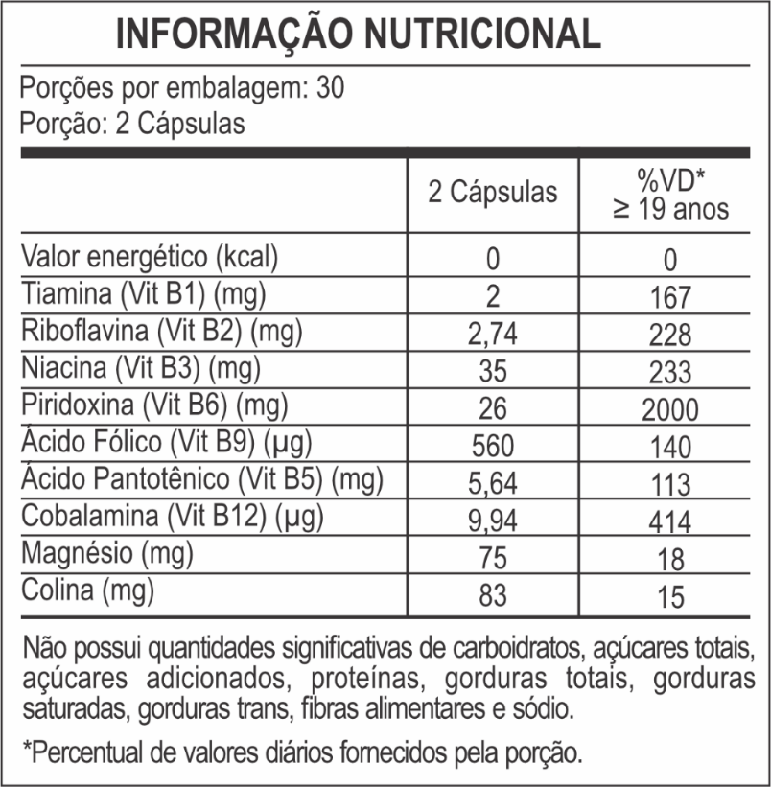
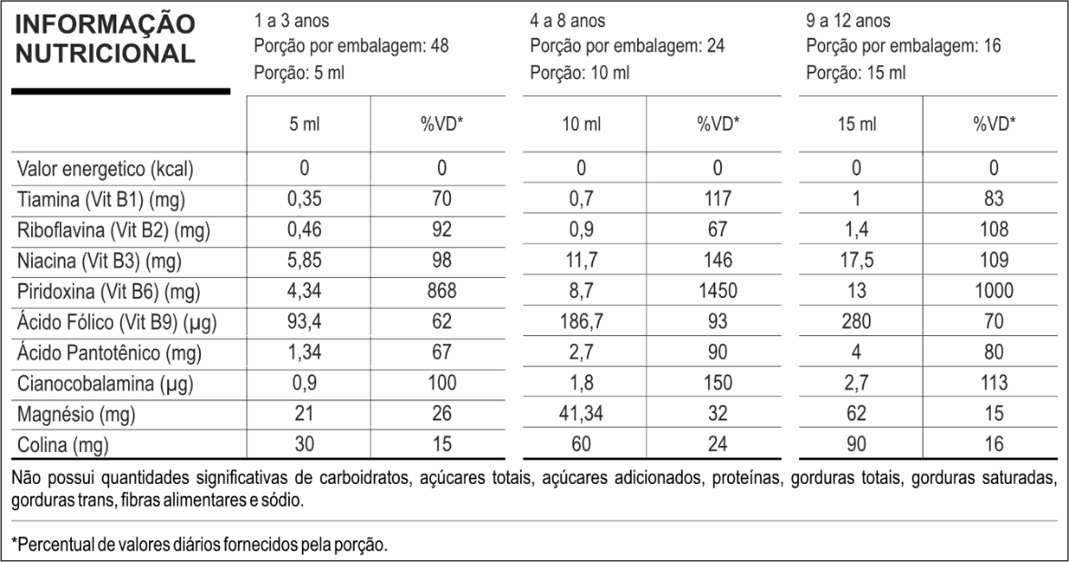
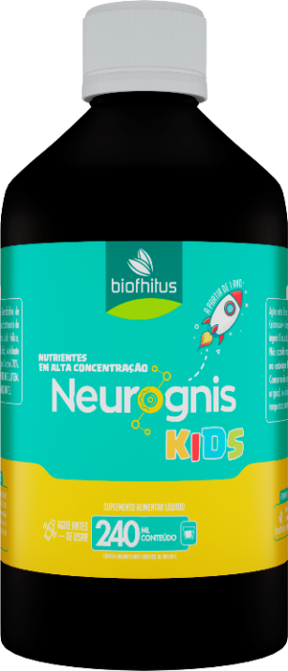
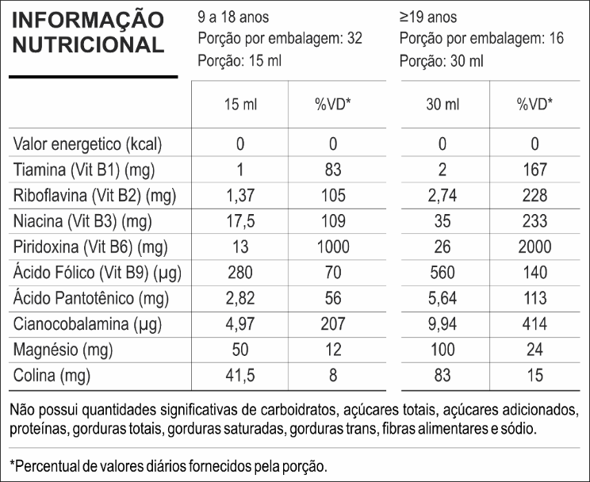
Para melhor atender as suas necessidades o produto está disponível em três formas distintas: cápsulas, líquida e kids.
Ingredientes: Taurato de Magnésio, Bitartarato de Colina, Bisglicinato de Magnésio, Niacina, Cloridrato de Piridoxina, Ácido Pantotênico, Riboflavina, Cloridrato de Tiamina, Ácido Fólico, Cianocobalamina. Celulose Microcristalina, Antiumectante Dióxido de Silício. Composição da Cápsula: Gelificante Gelatina, Corantes INS 110, 122, 133, 104 e 171. NÃO CONTÉM GLÚTEN. NÃO CONTÉM LACTOSE. COLORIDO ARTIFICIALMENTE.
Ingredientes: Sulfato de Magnésio, Bitartarato de Colina, Glicerofosfato de Magnésio, Nicotiamida, Cloridrato de Piridoxina, Pantotenato de Cálcio, Riboflavina, Cloridrato de Tiamina, Ácido Fólico, Cianocobalamina. Conservante Benzoato de Sódio, Acidulante Ácido Cítrico Edulcorante Sucralose, Corante artificial Caramelo. Veículos: Água e Sorbitol 70%. Aroma Idêntico ao Natural de Guaraná. NÃO CONTÉM GLÚTEN. NÃO CONTÉM LACTOSE. COLORIDO ARTIFICIALMENTE.
Ingredientes: Sulfato de Magnésio, Bitartarato de Colina, Glicerofosfato de Magnésio, Nicotiamida, Pantotenato de Cálcio, Riboflavina, Cloridrato de Tiamina, Ácido Fólico, Cianocobalamina. Conservante Benzoato de Sódio, Acidulante Ácido Cítrico Edulcorante Sucralose. Veículos: Água e Sorbitol 70%. Aroma Idêntico ao Natural de Laranja. NÃO CONTÉM GLÚTEN. NÃO CONTÉM LACTOSE. CONTÉM AROMATIZANTE.

Slide 14
www.Biofhitus.com.br
@biofhitus
Facebook.com/Biofhitus

